Slide 1

算法与流程图
第章

Slide 2
目标
数据结构与算法
C程序的基本结构
用流程图描述算法
用C语言描述算法

Slide 3
数据结构的基本概念和术语6-1
引例： 首先分析学籍档案类问题。设一个班级有50个学生，这个班级的学籍表如表所示。
我们可以把表中每个学生的信息看成一个记录，表中的每个记录又由7个数据项组成。该学籍表由50个记录组成，记录之间是一种顺序关系。这种表通常称为线性表，数据之间的逻辑结构称为线性结构，其主要操作有检索、查找、插入或删除等。
学 籍 表
序号
学号
姓名
性别
英语
数学
物理
01
20030301
李明
男
86
91
80
02
20030302
马琳
男
76
83
85
50
20030350
刘薇薇
女
88
93
90

Slide 4
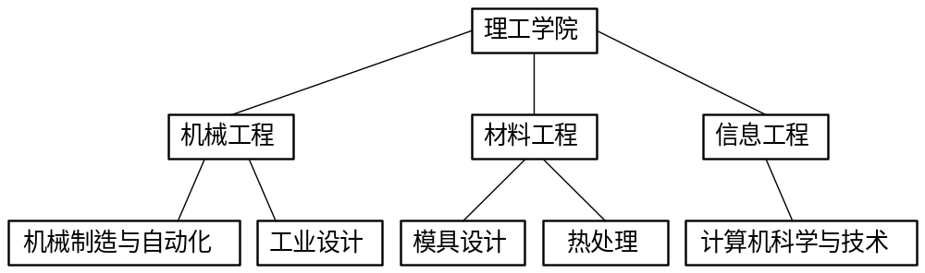
数据结构的基本概念和术语6-2
又如，对于学院的行政机构，可以把该学院的名称看成树根，把下设的若干个系看成它的树枝中间结点，把每个系分出的若干专业方向看成树叶，这样就形成一个树型结构，如下图所示。
树中的每个结点可以包含较多的信息，结点之间的关系不再是顺序的，而是分层、分叉的结构。树型结构的主要操作有遍历、查找、插入或删除等。
图 专业设置

Slide 5
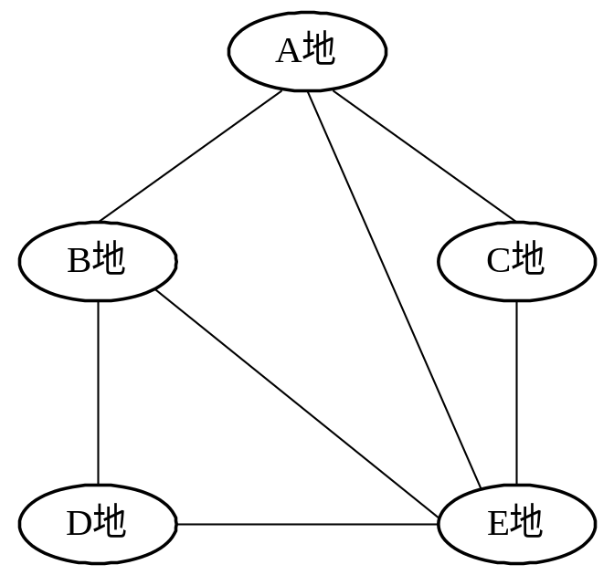
数据结构的基本概念和术语6-3
最后分析交通问题。如果把若干个城镇看成若干个顶点，再把城镇之间的道路看成边，它们可以构成一个网状的图，这种关系称为图型结构或网状结构。这是一个图论方面的问题。交通图的存储和管理确实不属于单纯的数值计算问题，而是一种非数值的信息处理问题。
图 交通示意图

Slide 6
数据结构的基本概念和术语6-4
一般来说，数据结构研究的是一类普通数据的表示及其相关的运算操作。数据结构是一门主要研究怎样合理地组织数据，建立合适的数据结构，提高计算机执行程序所用的时间效率和空间效率的学科。

Slide 7
数据结构的基本概念和术语6-5
数据(Data)-----描述客观事物的数字、字符以及所有能够输入到计算机中并被计算机处理的信息的总称。
数据元素(Data Element)------是数据的基本单位，在计算机中通常作为一个整体进行考虑和处理。数据元素除了可以是一个数字或一个字符串以外，它也可以由一个或多个数据项组成。
数据项(Data Item)---是有独立含义的数据的最小单位，有时也称为字段(Field)。
Notes:
数据(Data)-----除了数字、字符之外，还有用英文、汉字或其他语种字母组成的词组、语句，以及表示图形、图像和声音等的信息，这些也可称为数据。
数据元素(Data Element)------例如，图 “专业设置树”中的一个专业，图 “交通图”中的一个城镇都可称为一个数据元素。例如，表中每个学生的学籍信息作为一个数据元素，在表中占一行。每个数据元素由序号、学号、姓名、性别、英语成绩等7个数据项组成。

Slide 8
数据结构的基本概念和术语6-6
数据对象(Data Object)---是具有相同性质的数据元素的集合，是数据的一个子集。例如，整数数据对象是集合N={0，±1, ±2,…}，字母字符数据对象是集合C={'A', 'B', …, 'Z'}。本节的学籍表也可看成一个数据对象。
数据结构(Data Structure)---是带有结构的数据元素的集合，它是指数据元素之间的相互关系，即数据的组织形式、存储形式以及定义在它们之上的一组运算。不论是存储结构的设计，还是运算的算法设计，都必须考虑存储空间的开销和运行时间的效率。

Slide 9
什么是算法
在解决实际问题时，当确定了数据结构之后，需进一步研究与之相关的一组操作(也称运算)，主要有插入、删除、排序、查找等。为了实现某种操作(如查找)，常常需要设计一种算法。算法(Algorithm)是对特定问题求解步骤的一种描述，是指令的有限序列。描述算法需要一种语言，可以是自然语言、数学语言或者是某种计算机语言。

Slide 10
算法的特性
(1) 输入：一个算法应该有零个、一个或多个输入。
(2) 有穷性：一个算法必须在执行有穷步骤之后正常结束，而不能形成无穷循环。
(3) 确定性：算法中的每一条指令必须有确切的含义，不能产生多义性。
(4) 可行性：算法中的每一个指令必须是切实可执行的，即原则上可以通过已经实现的基本运算执行有限次来实现。
(5) 输出：一个算法应该至少有一个输出，这些输出是同输入有某种特定关系的量。

Slide 11
算法设计要求
正确性
程序对于典型、苛刻而带有刁难性的几组输入数据能够得出满足规格说明要求的结果
可读性
健壮性
当输入数据非法时，能够适当地做出反应或者进行处理，而不会产生莫名其妙的结果
效率与低存储量需求

Slide 12
算法实现
文档
伪代码
N-S图
流程图
代码
自然语言

Slide 13
算法例子
从键盘中输入100个整数，对其中的正整数进行累加，最后输出结果。

Slide 14
算法描述（自然语言）
1、输入一个数；
2、如果该数>0,累加它；
3、如果100个数没有输入完，转步骤1;
4、输入完100个数后，输出累加和。

Slide 15
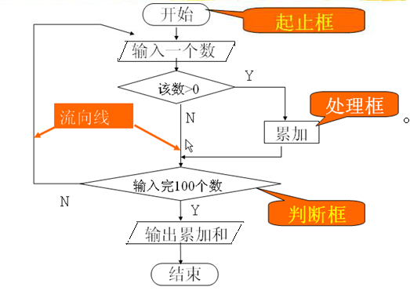
算法描述（流程图）

Slide 16
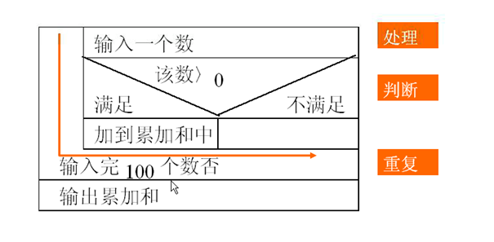
算法描述（N-S流程图）

Slide 17
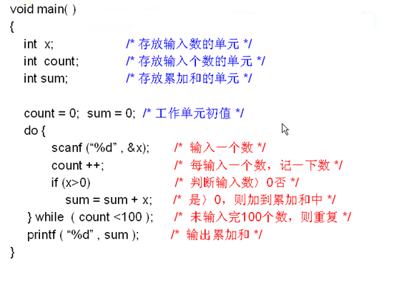
算法的C语句实现

Slide 18
流程图符号
符号 | 说明
 | 程序的开始或结束
 | 计算步骤
 | 输入/输出指令
 | 判断和分支
 | 连接符
 | 流程线
Notes:
注意添加注释符号的讲解

Slide 19
C程序的基本结构
顺序结构
选择结构
循环结构

Slide 20
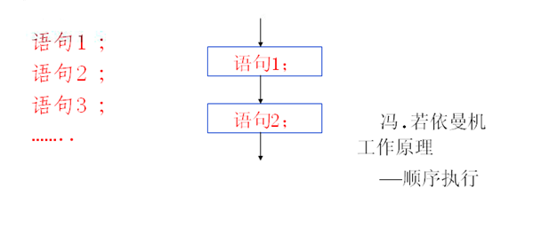
顺序结构3-1
顺序结构的流程图：

Slide 21
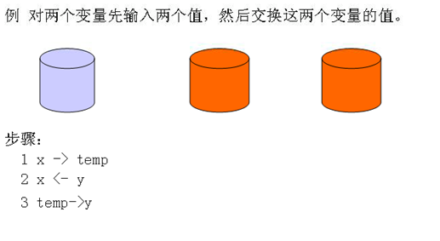
顺序结构3-2

Slide 22
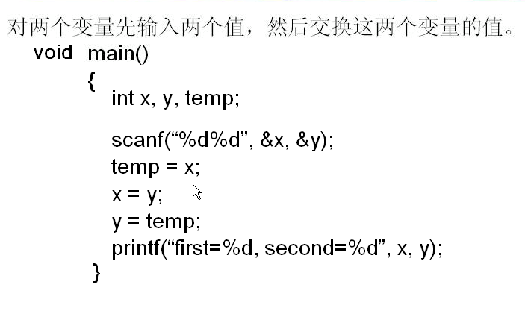
顺序结构3-3

Slide 23
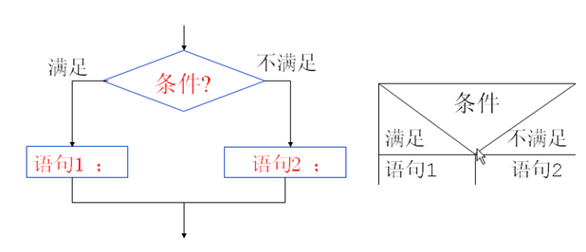
选择结构2-1
选择结构的流程图：

Slide 24
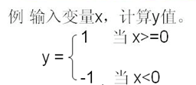
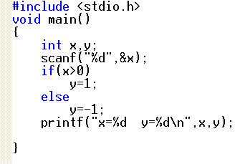
选择结构2-2

Slide 25
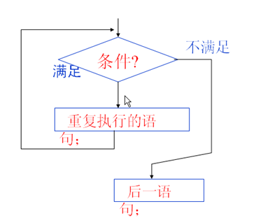
循环结构2-1
循环结构的流程图：

Slide 26
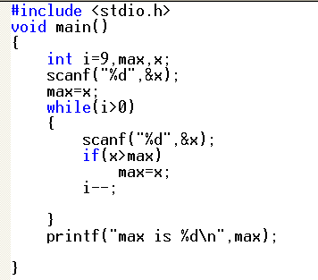

循环结构2-2
从键盘输入9 个数，找出最大值

Slide 27
流程图的画法
演示使用visio画流程图……

Slide 28
用C语言实现算法5-1
如何选择描述数据结构和算法的语言是十分重要的问题。在Windows环境下涌现出一系列功能强大、面向对象的描述工具，如Visual C++，Borland C++，Visual Basic，Visual FoxPro等。近年来在计算机科学研究、系统开发、教学以及应用开发中，C语言的使用越来越广泛。因此，我们可以采用C语言进行算法描述。为了能够简明扼要地描述算法，突出算法的思路，一般有以下约定：

Slide 29
用C语言实现算法5-2
(1) 问题的规模尺寸用MAXSIZE表示，约定在宏定义中已经预先定义过，例如：
#define MAXSIZE 100
(2) 数据元素的类型一般写成ELEMTP，可以认为在宏定义中预先定义过，例如：
#define ELEMTP int
在上机实验时根据需要，可临时用其他某个具体的类型标识符来代替。

Slide 30
用C语言实现算法5-3
(3) 一个算法要以函数形式给出：
类型标识符 函数名(带类型说明的形参表)
{语句组}
例如：
      int add (int a,int b)
      {int c;
      c=a+b;
      return(c);
      }
除了形参类型说明放在圆括号中之外，在描述算法的函数中其他变量的类型说明一般省略不写，这样使算法的处理过程更加突出明了。

Slide 31
用C语言实现算法5-4
(4) 关于数据存储结构的类型定义以及全局变量的说明等均应在写算法之前进行说明。
下面的例子给出了书写算法的一般步骤。
例1.1 有n个整数，将它们按由大到小的顺序排序，并且输出。
分析：n个数据的逻辑结构是线性表(a1,a2,a3,…,an)；选用一维数组作存储结构。

Slide 32
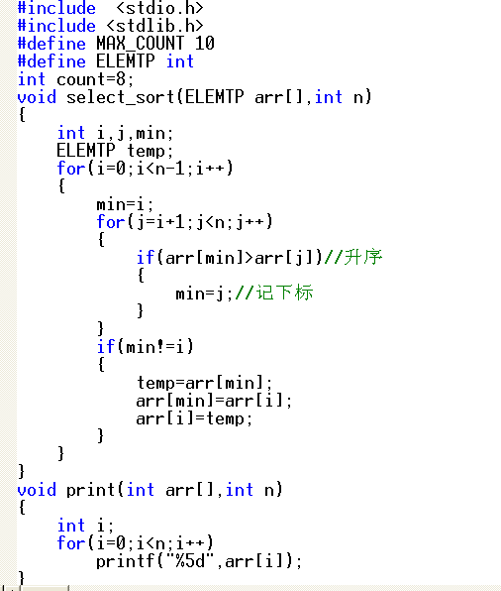
用C语言实现算法5-5
/*数组a的数据由主函数提供*/

Slide 33
算法分析4-1
著名的计算机科学家N.沃思提出了一个有名的公式：算法+数据结构=程序。由此可见，数据结构和算法是程序的两大要素，二者相辅相成，缺一不可。一种数据结构的优劣是在实现其各种运算的算法中体现的。对数据结构的分析实质上也就是对实现其多种运算的算法的分析。评价一个算法应从四个方面进行：正确性、简单性、运行时间、占用空间。但主要看这个算法所要占用机器资源的多少。而在这些资源中时间和空间是两个最主要的方面，因此算法分析中最关心的也就是算法所需的时间代价和空间代价。

Slide 34
算法分析4-2
1. 空间
所谓算法的空间代价(或称空间复杂性)，是指当问题的规模以某种单位由1增至n时，解决该问题的算法实现所占用的空间也以某种单位由1增至f(n)，并称该算法的空间代价是f(n)。

Slide 35
算法分析4-3
2. 时间
(1) 语句频度(Frequency Count)：指的是在一个算法中该语句重复执行的次数。
(2) 算法的渐近时间复杂度(Asymptotic Time Complexity)：算法中基本操作重复执行的次数依据算法中最大语句频度来估算，它是问题规模n的某个函数f(n)，算法的时间量度记作T(n)=O(f(n))，表示随着问题规模n的增大，算法执行时间的增长率和f(n)的增长率相同，称作算法的渐近时间复杂度，简称时间复杂度。时间复杂度往往不是精确的执行次数，而是估算的数量级。它着重体现的是随着问题规模的增大，算法执行时间增长的变化趋势。

Slide 36

算法分析4-4：常用算法实现与分析
例如，在下列三个程序段中：
(a) x=x+1;
(b) for(i=1;i<=n;i++) x=x+1;
(c) for(j=1;j<=n;j++)
for(k=1;k<=n;k++) x=x+1;
语句x=x+1的频度分别为1、n和 ，则(a)、(b)、(c)的时间复杂度分别是O(1)、O(n)、O( )。由此可见，随着问题规模的增大，其时间消耗也在增大。

Slide 37
结构化程序设计基本要求
自顶向下，模块化设计
使用三种基本结构构造程序
程序书写规范，切勿随心所欲
清晰第一，效率第二
思路清晰
书写清晰（变量名、函数、注解等）
书写注意缩进

Slide 38
总结
算法和数据结构
用流程图描述算法
用C语言描术算法

